Slide 1
第九章
预处理命令

Slide 2
主要内容
7.1 宏定义
7.2“文件包含”处理
7.3 条件编译

Slide 3
基本概念
ANSI C标准规定可以在Ｃ源程序中加入一些“预处理命令” ，以改进程序设计环境，提高编程效率。
这些预处理命令是由ANSI C统一规定的，但是它不是C语言本身的组成部分，不能直接对它们进行编译（因为编译程序不能识别它们）。必须在对程序进行通常的编译之前，先对程序中这些特殊的命令进行“预处理”
经过预处理后程序可由编译程序对预处理后的源程序进行通常的编译处理，得到可供执行的目标代码。

Slide 4
基本概念
C语言与其他高级语言的一个重要区别是可以使用预处理命令和具有预处理的功能。
Ｃ提供的预处理功能主要有以下三种：
１．宏定义
２．文件包含
３．条件编译
这些功能分别用宏定义命令、文件包含命令、条件编译命令来实现。为了与一般Ｃ语句相区别，这些命令以符号“＃”开头。例如：
#define
#include

Slide 5
§7.1 宏定义
7.1.1 不带参数的宏定义
宏定义一般形式为:
＃define 标识符 字符串
例如：＃ define PI 3.1415926
宏定义的作用是在本程序文件中用指定的标识符PI来代替“3.1415926”这个字符串，在编译预处理时，将程序中在该命令以后出现的所有的PI都用“3.1415926”代替。这种方法使用户能以一个简单的名字代替一个长的字符串.
这个标识符（名字）称为“宏名”
在预编译时将宏名替换成字符串的过程称为“宏展开”。＃define是宏定义命令。

Slide 6
例7.1 使用不带参数的宏定义
#include <stdio.h>
#define PI 3.1415926
void main()
{float l,s,r,v;
printf("input radius:");
scanf("%f",&r);
l=2.0*PI*r;
s=PI*r*r;
v=4.0/3*PI*r*r*r;
printf("l=%10.4f\ns=%10.4f\nv=%10.4f\n",l,s,v);
}

Slide 7
运行情况如下：
1=25.1328
s=50.2655
v=150.7966
input radius: 4↙
说明：
(1) 宏名一般习惯用大写字母表示，以便与变量名相区别。但这并非规定，也可用小写字母。
(2) 使用宏名代替一个字符串，可以减少程序中重复书写某些字符串的工作量。
(3) 宏定义是用宏名代替一个字符串，只作简单置换，不作正确性检查。只有在编译已被宏展开后的源程序时才会发现语法错误并报错。

Slide 8
说明：
(4) 宏定义不是Ｃ语句，不必在行末加分号。如果加了分号则会连分号一起进行置换。
(5) ＃define命令出现在程序中函数的外面，宏名的有效范围为定义命令之后到本源文件结束。通常，＃define命令写在文件开头，函数之前，作为文件一部分，在此文件范围内有效。
(6) 可以用＃undef命令终止宏定义的作用域。
例如：

Slide 9
#define G 9.8 _______
void main() ↑
{ G的有效范围
…
} -----↓----
#undef G
f1()
{
…
}
在f1函数中，Ｇ不再代表9.8。这样可以灵活控制宏定义的作用范围。

Slide 10
说明：
(7) 在进行宏定义时，可以引用已定义的宏名，可以层层置换。
例7.2 在宏定义中引用已定义的宏名
#include <stdio.h>
#define R 3.0
#define PI 3.1415926
#define L 2*PI*R
#define S PI*R*R
void main()
{
printf("L=%f\nS=%f\n",L,S);
}
运行情况如下：
L=18.849556
S=28.274333

Slide 11
经过宏展开后，printf函数中的输出项Ｌ被展开为:
2*3.1415926*3.0
Ｓ展开为
3.1415926*3.0*3.0
printf函数调用语句展开为:
printf(“L=%F\NS=%f\n”,
2*3.1415926*3.0,3.1415926*3.0*3.0);

Slide 12
说明：
(8) 对程序中用双撇号括起来的字符串内的字符，即使与宏名相同，也不进行置换。
(9) 宏定义是专门用于预处理命令的一个专用名词，它与定义变量的含义不同，只作字符替换，不分配内存空间。

Slide 13
7.1.2 带参数的宏定义
作用：不是进行简单的字符串替换，还要进行参数替换。
带参数的宏定义一般形式为:
＃define 宏名（参数表） 字符串
字符串中包含在括弧中所指定的参数
例：
程序中用３和２分别代替宏定义中的形式参数ａ和b，用３*２代替S(3,2) 。因此赋值语句展开为：
area=3*2
#define S(a,b) a*b
:
area=S(3,2);

Slide 14
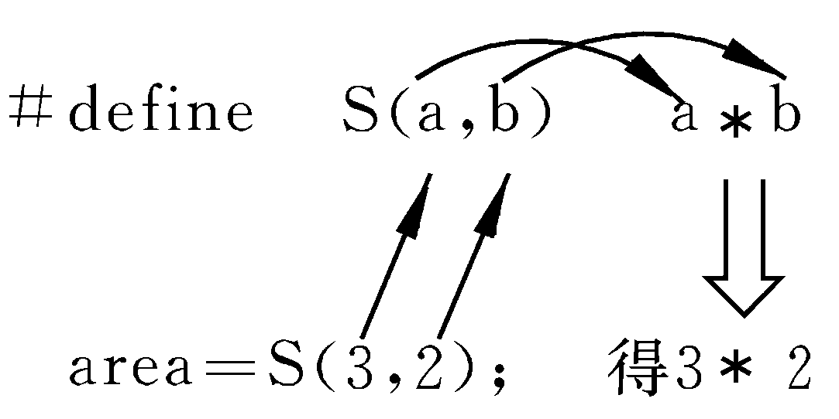
对带参的宏定义是这样展开置换的：
对带实参的宏（如S（3，2），则按＃define命令行中指定的字符串从左到右进行置换。若串中包含宏中的形参（如a、b），则将程序中相应的实参（可以是常量、变量或表达式）代替形参。如果宏定义中的字符串中的字符不是参数字符（如ａ*ｂ中的*号），则保留。这样就形成了置换的字符串。

Slide 15
例7.3 使用带参的宏
运行情况如下：
#include <stdio.h>
#define PI 3.1415926
#define S(r) PI*r*r
void main()
{float a,area;
a=3.6;
area=S(a); printf("r=%f\narea=%f\n",a,area);
}
ｒ=3.600000
area=40.715038
赋值语句“area=S(a); ” 经宏展开后为：
area=3.1415926*ａ*ａ；

Slide 16
说明：
(1)对带参数的宏展开只是将语句中的宏名后面括号内的实参字符串代替＃define 命令行中的形参。
(2) 在宏定义时，在宏名与带参数的括弧之间不应加空格，否则将空格以后的字符都作为替代字符串的一部分。

Slide 17
带参数的宏和函数的区别：
(1) 函数调用时，先求出实参表达式的值，然后代入形参。而使用带参的宏只是进行简单的字符替换。
(2) 函数调用是在程序运行时处理的，为形参分配临时的内存单元。而宏展开则是在编译前进行的，在展开时并不分配内存单元，不进行值的传递处理，也没有“返回值”的概念。
(3) 对函数中的实参和形参类型要求一致。而宏名无类型，它的参数也无类型，只是一个符号代表，展开时代入指定的字符串即可。宏定义时，字符串可以是任何类型的数据。
(4) 调用函数只可得到一个返回值，而用宏可以设法得到几个结果。

Slide 18
例7.4 通过宏展开得到若干个结果
#include <stdio.h>
#define PI 3.1415926
#define CIRCLE(R,L,S,V) L=2*PI*R;S=PI*R*R;V=4.0/3.0*PI*R*R*R
void main()
{float r,l,s,v;
scanf("%f",&r);
CIRCLE(r,l,s,v); printf("r=%6.2f,l=%6.2f,s=%6.2f,v=%6.2f\n",r,l,s,v);
}

Slide 19
对宏进行预编译，展开后的main函数如下：
void main（）
{ float r,l,s,v;
scanf("%f",&r);
l=2*3.1415926*r;
s=3.1515926*r*r;
v=4.0/3/0*3.1415926*r*r*r; printf(”r=%6.2f,l=%6.2f,s=%6.2f,v=%6.2f\n”,r,l,s,v);
｝
运行情况如下：
3.5↙
r=3.50，l=21.99，s=38.48，v=179.59

Slide 20
带参数的宏和函数的区别：
(5) 使用宏次数多时，宏展开后源程序长，因为每展开一次都使程序增长，而函数调用不会使源程序变长。
(6) 宏替换不占运行时间，只占编译时间。而函数调用则占运行时间（分配单元、保留现场、值传递、返回）。
如果善于利用宏定义，可以实现程序的简化，如事先将程序中的“输出格式”定义好，以减少在输出语句中每次都要写出具体的输出格式的麻烦。

Slide 21
例7.5 通过宏展开得到若干个结果
#include <stdio.h>
#define PR printf
#define NL "\n"
#define D "%d"
#define D1 D NL
#define D2 D D NL
#define D3 D D D NL
#define D4 D D D D NL
#define S "%s"
void main()
{ int a,b,c,d;
char string[]="CHINA";
a=1;b=2;c=3;d=4;
PR(D1,a);
PR(D2,a,b);
PR(D3,a,b,c);
PR(D4,a,b,c,d);
PR(S,string);
}
运行时输出结果：
１
１２
１２３
１２３４
ＣＨＩＮＡ

Slide 22
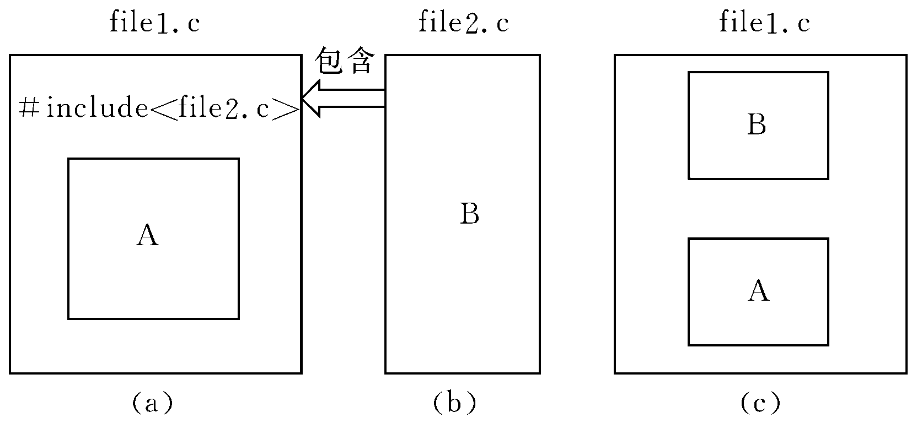
§7.2 “文件包含”处理
所谓“文件包含”处理是指一个源文件可以将另外一个源文件的全部内容包含进来。Ｃ语言提供了#include命令用来实现“文件包含”的操作。
其一般形式为:
#include "文件名"
或 #include <文件名>

Slide 23
例7.6 将例7．5时格式宏做成头文件，把它包含在用户程序中。
(2)主文件file1.c
#include <stdio.h>
＃include "format.h"
void main()
{ int a,b,c,d;
char string[]="CHINA";
a=1;b=2;c=3;d=4;
PR(D1,a);
PR(D2,a,b);
PR(D3,a,b,c);
PR(D4,a,b,c,d);
PR(S,string);
}
(1)将格式宏做成头文件format.h
#include <stdio.h>
#define PR printf
#define NL "\n"
#define D "%d"
#define D1 D NL
#define D2 D D NL
#define D3 D D D NL
#define D4 D D D D NL
#define S "%s"

Slide 24
注意：
在编译时并不是分别对两个文件分别进行编译，然后再将它们的目标程序连接的，而是在经过编译预处理后将头文件format.h包含到主文件中，得到一个新的源程序，然后对这个文件进行编译，得到一个目标（.obj）文件。被包含的文件成为新的源文件的一部分，而单独生成目标文件。

Slide 25
说明：
(1) 一个#include命令只能指定一个被包含文件，如果要包含ｎ个文件，要用ｎ个#include命令。
(2) 如果文件１包含文件２，而在文件２中要用到文件３的内容，则可在文件１中用两个include命令分别包含文件２和文件３，而且文件３应出现在文件２之前，即在file1.c中定义。
(3) 在一个被包含文件中又可以包含另一个被包含文件，即文件包含是可以嵌套的。

Slide 26
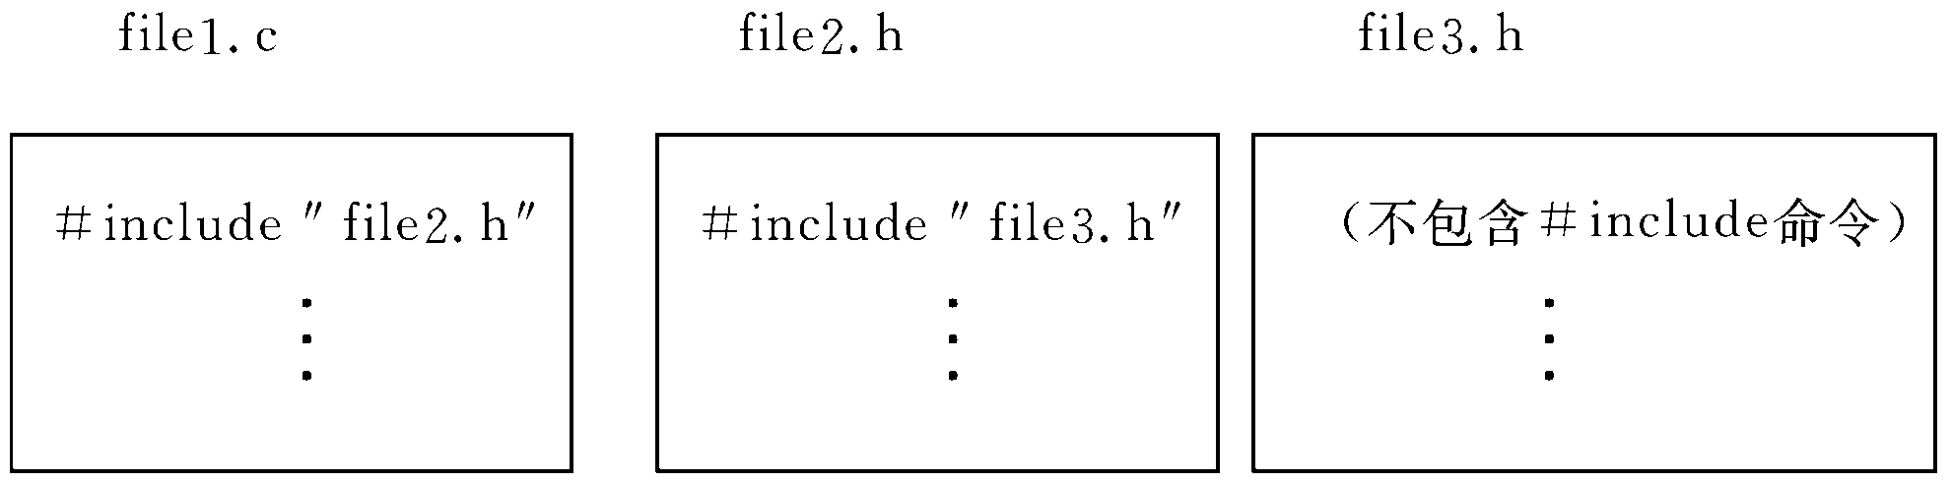
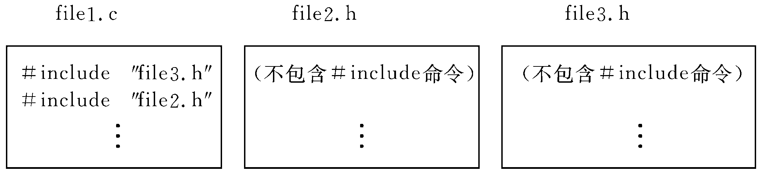

Slide 27
说明：
(4) 在#include命令中，文件名可以用双撇号或尖括号括起来。
(5) 被包含文件（file2.h）与其所在的文件（即用#include命令的源文件file2.c），在预编译后已成为同一个文件（而不是两个文件）。因此，如果file2.h中有全局静态变量，它也在file1.h文件中有效，不必用extern声明。

Slide 28
§7.３ 条件编译
(3) ＃if 表达式
程序段１
＃else
程序段２
＃endif
概念：所谓“条件编译”，是对部分内容指定编译的条件，使其只在满足一定条件才进行编译。
条件编译命令的几种形式：
(1)＃ifdef 标识符
程序段１
＃else
程序段２
＃endif
(2)＃ifndef 标识符
程序段１
＃else
程序段２
＃endif

Slide 29
#include <stdio.h>
#define LETTER 1
void main()
{char str[20]="C Language",c;
int i;
i=0;
while((c=str[i])!='\0')
{ i++;
#if LETTER
if(c>='a' && c<='z')
c=c-32;
#else
if(c>='A' && c<='Z')
c=c+32;
#endif
printf("%c",c);
}
}
例9．7 输入一行字母字符，根据需要设置条件编译，使之能将字母全改为大写输出，或全改为小写字母输出。
运行结果为：
Ｃ LANGUAGE

